Slide 1
MINISTÉRIO DA FAMÍLIA

Slide 2
DICAS PARA CULTO FAMILIAR
Faça do culto familiar uma parte regular e semanal da sua vida e fé em família.

Slide 3
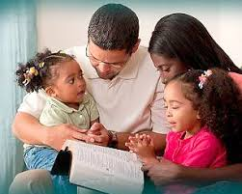
A devocional é formada, basicamente, por três elementos: Louvor Oração e Reflexão

Slide 4
Louvor Em um culto doméstico não pode faltar o louvor. Cante um hino ou uma canção cristã com sua família. Pegue um hinário ou imprima as letras da internet e depois toque a música e cante junto. Se houver algum músico ou instrumento deixe que ele ministre. Você também pode usar aplicativos ou sites para acompanhar os cânticos. Uma das maneiras mais simples de incorporar música no culto familiar é procurar essa música no YouTube com o seu smartphone e reproduzi-la. Talvez você toque um instrumento ou um de seus filhos o toque. Deixe os jovens e crianças participarem ativamente desses momentos.

Slide 5
Oração Incentive todos a orarem. - Adoração - dizendo a Deus como ele é maravilhoso. - Confissão - admitir nossos pecados a Deus. - Ação de Graças - expressando gratidão a Deus. - Súplica - pedir a Deus para suprir o que os outros e nós precisamos Receba pedidos de oração de todos e depois ore. Obviamente, não há prescrição definida para a oração no culto em família. Oração pela cura e conforto. Orações de adoração, confissão, ação de graças, e súplica (oração por necessidades). Se seus filhos tiverem idade suficiente, peça a todos que orem por seus próprios pedidos. Outra opção é designar alguém para orar todos os dias.

Slide 6
Reflexão O principal método para a devocional em um culto familiar é instruir nossas famílias nos caminhos do Senhor, como Ler a Bíblia. Simplesmente abra sua Bíblia e leia-a. Leia livros da Bíblia para sua família, um capítulo de cada vez. Pesquise o que a passagem significa para todos os tempos? Como essa passagem se aplica a nós como indivíduos, como família e como igreja? Sinta-se à vontade para permitir que outras pessoas da Família leiam também, mas sempre Bíblia pronta. Memorização das Escrituras será útil não apenas para as crianças, mas também para os pais.

Slide 7
IDEIAS PARA O MINISTÉRIO DA FAMÍLIA
DIA DA FAMÍLIA
ESCOLA SABATINA COM FAMÍLIAS
ENCONTRO DE CASAL MENSAL OU UM VEZ POR TRIMESTRE
ENCONTRO DE PAIS
VISITAÇÃO AS FAMÍLIAS
PROJETO: CELULAR DE ORAÇÃO
PROJETO: FAMÍLIAS DE ORAÇÃO
PROJETO: RECORDAR É VIVER (IDOSOS)
ANIVERSARIANTES DE CASAMENTO

Slide 8
ALGUMAS FOTOS COM IDEIAS...

Slide 9
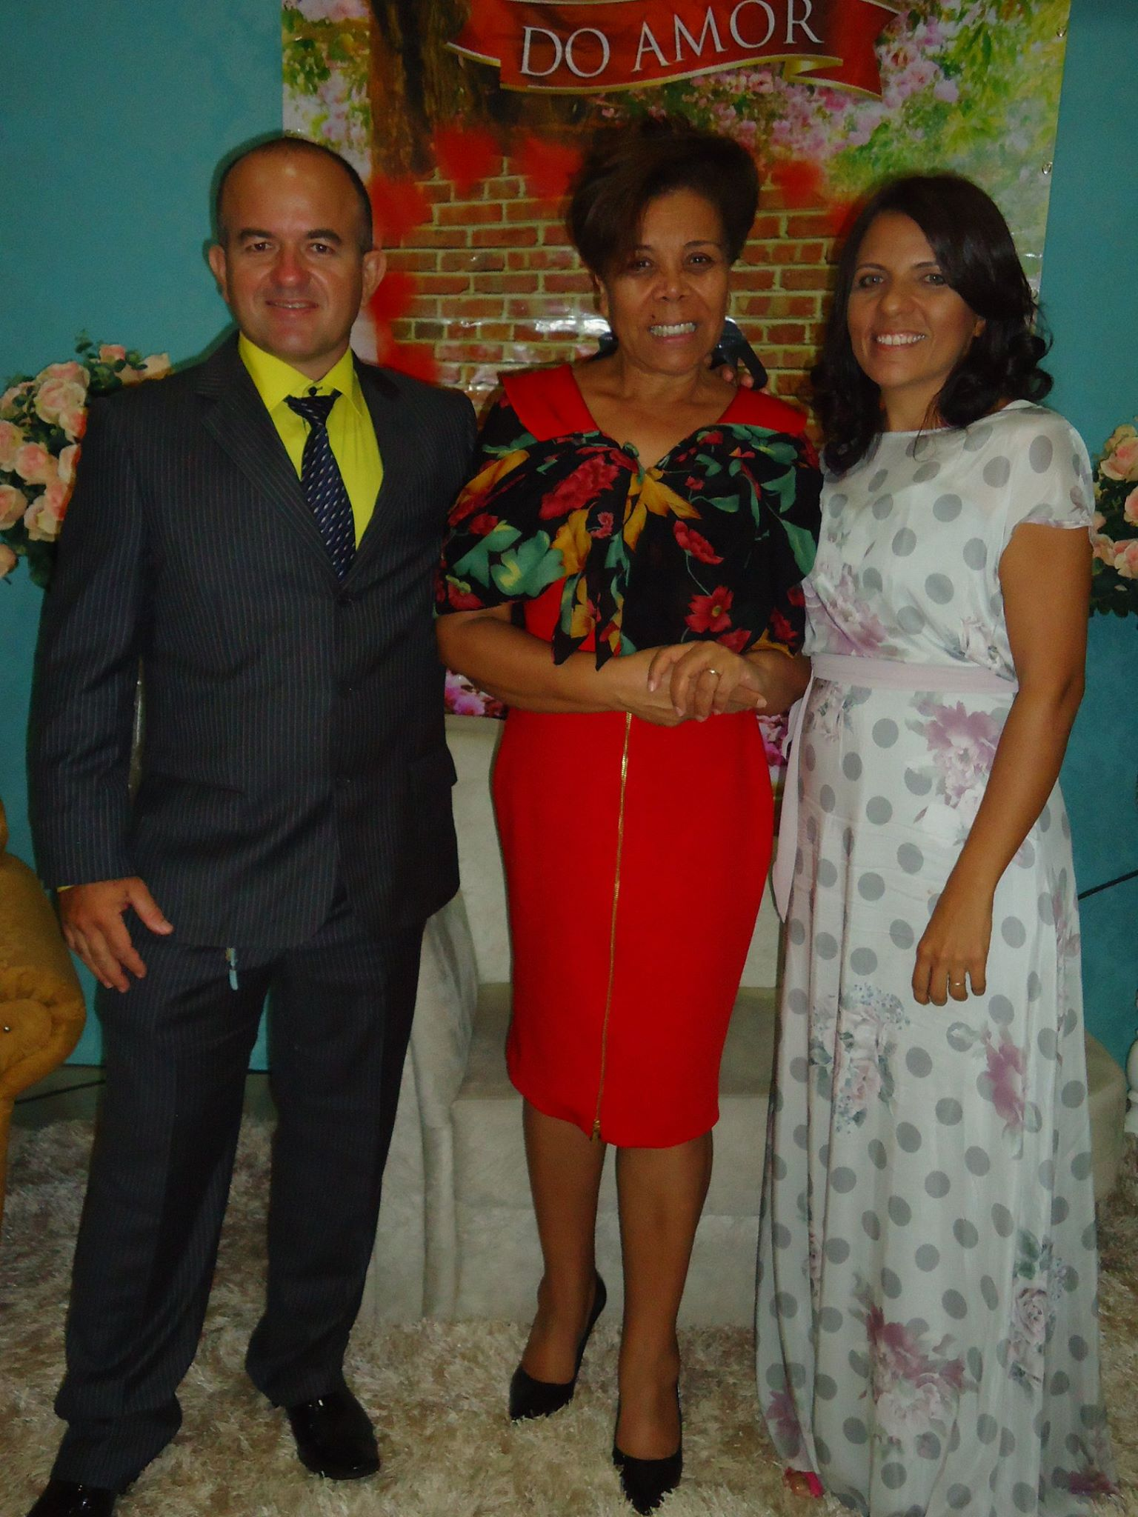
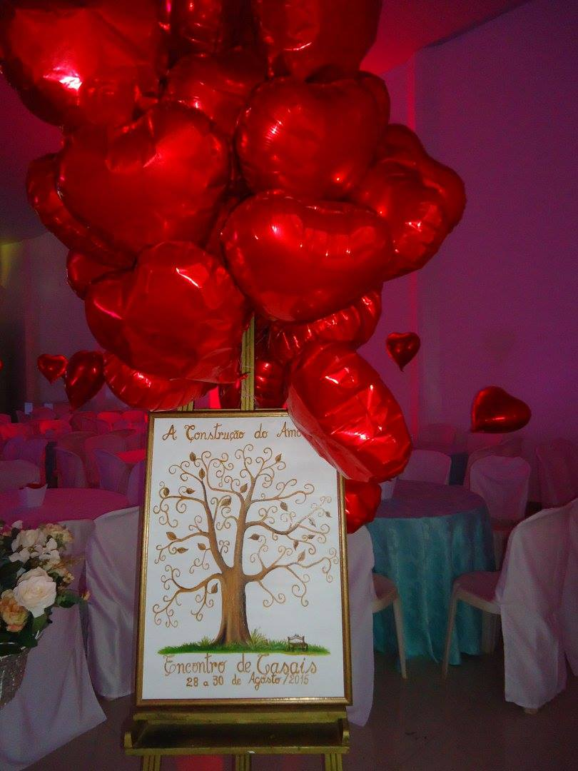

Slide 10
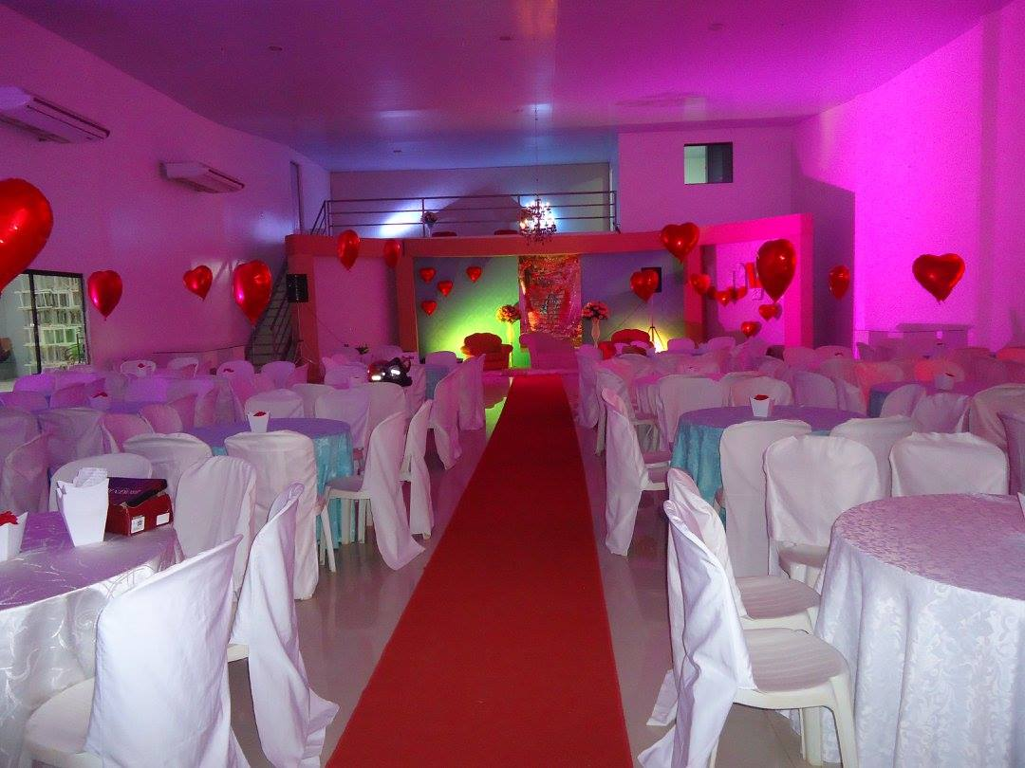
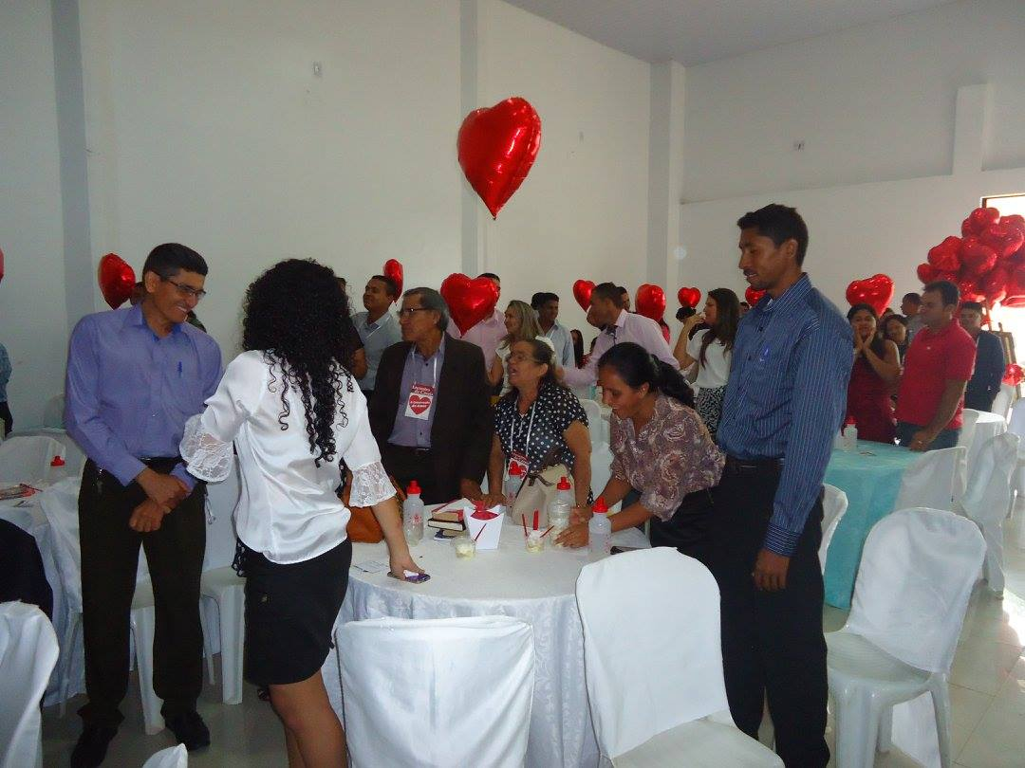

Slide 11
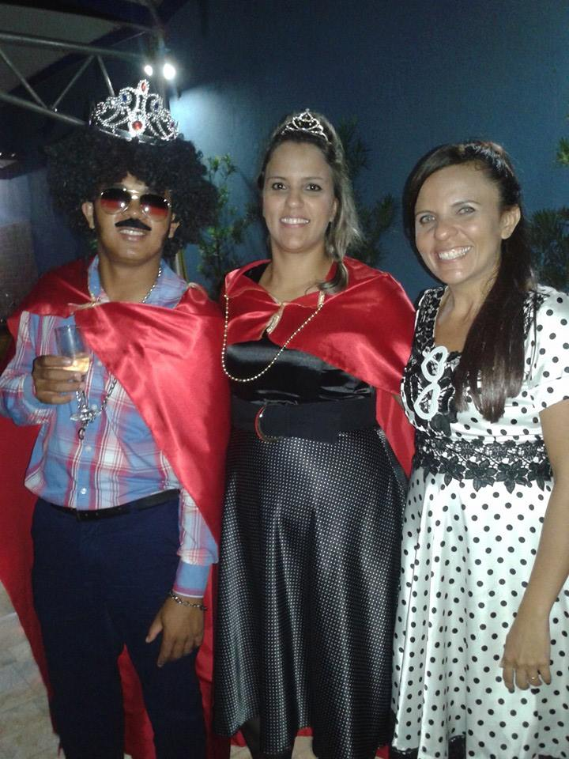
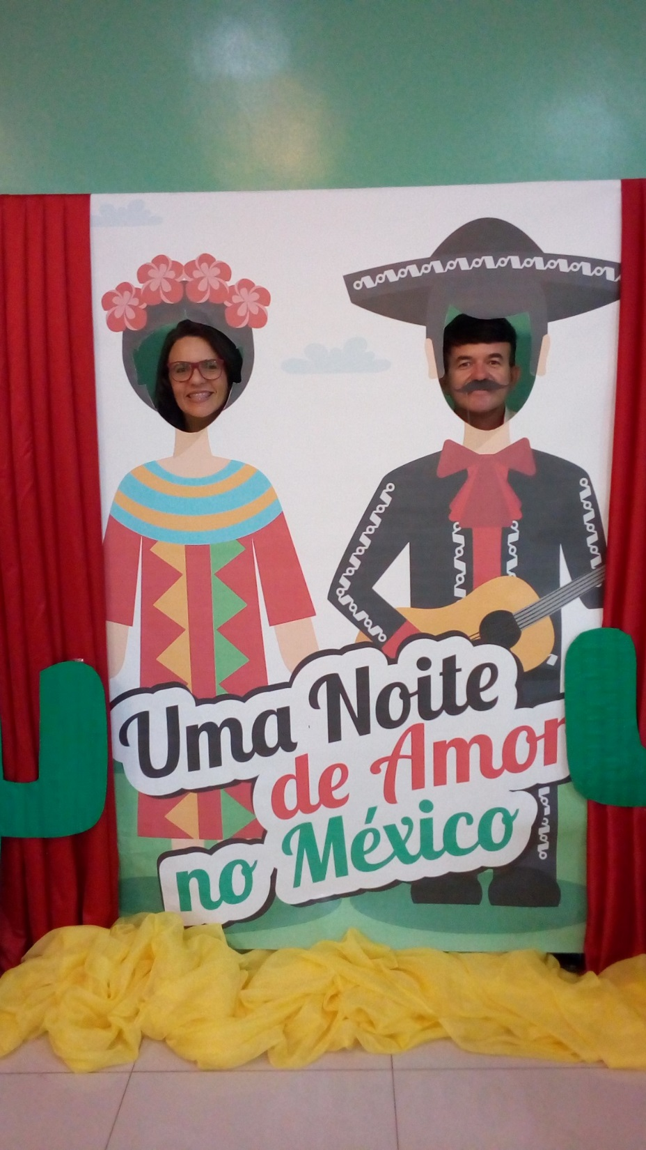
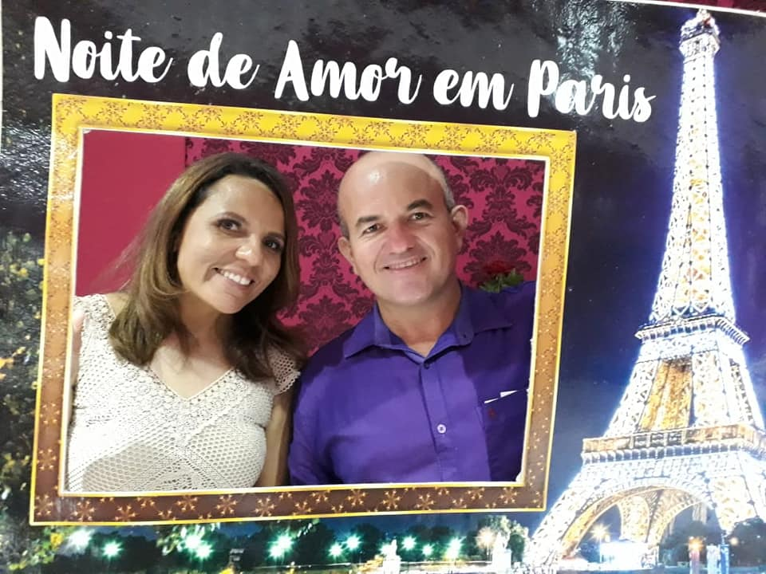

Slide 12
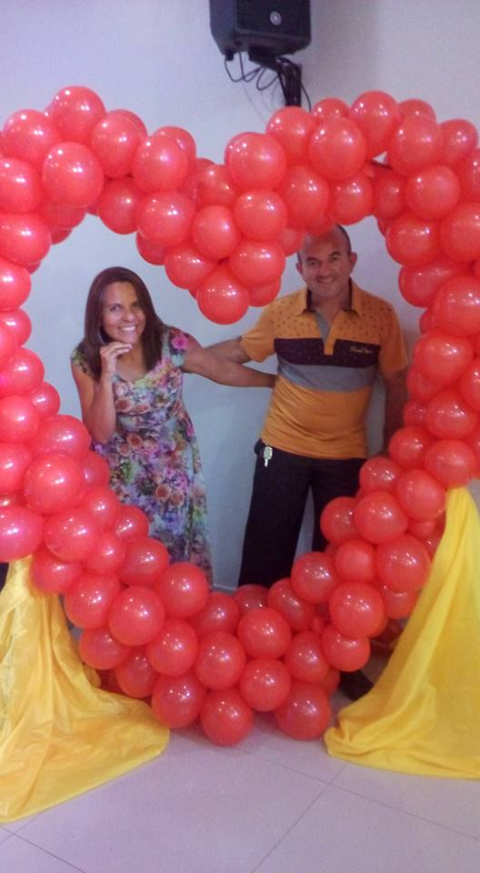
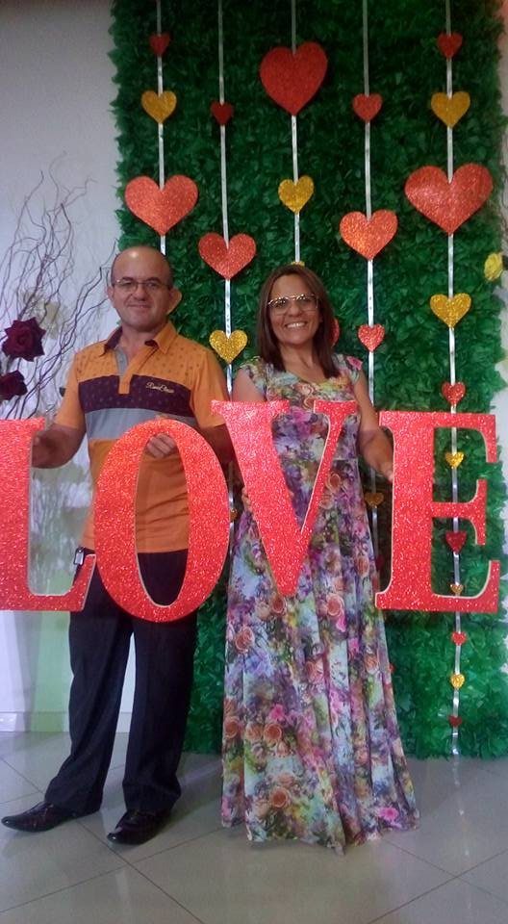

Slide 13
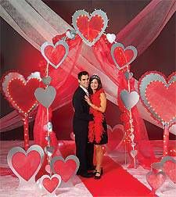

Slide 14
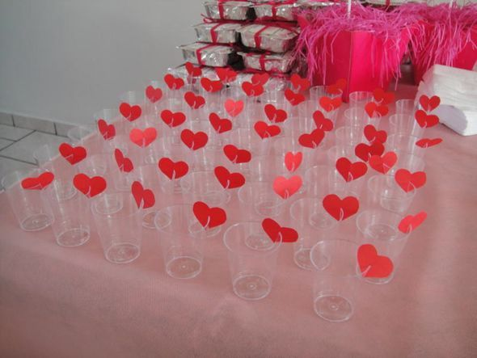

Slide 15
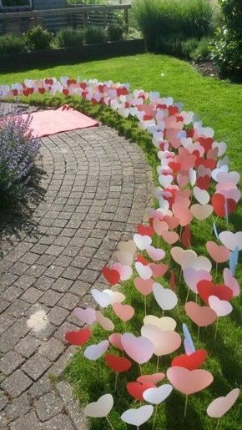
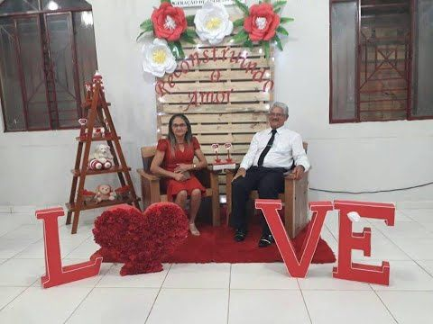

Slide 16
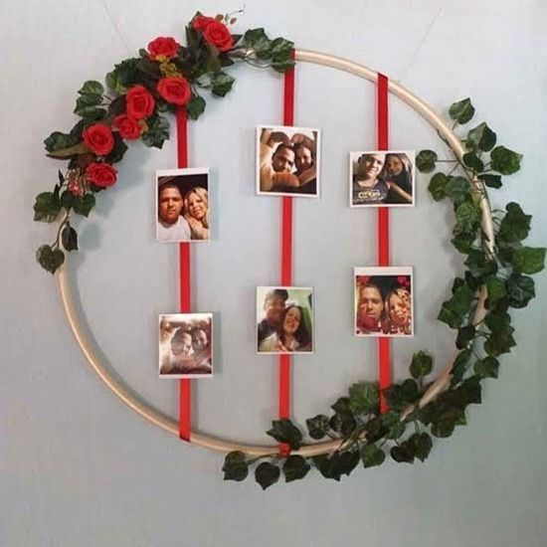

Slide 17
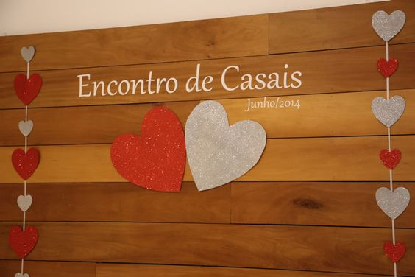

Slide 19
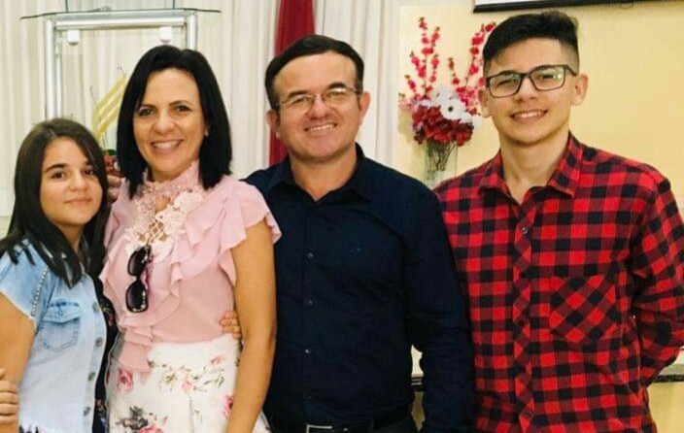
OBRIGADA A TODOS!
ELIZEU E FABRÍCIA

